Slide 1
Программирование на языке Python
Работа с файлами

Slide 2
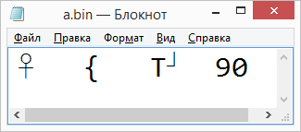
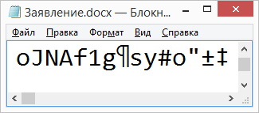
Какие бывают файлы?
файлы
текстовые
двоичные
«plain text»:
для чтения человеком
текст, разбитый на строки;
из специальных символов только символы перехода на новую строку
любые символы
рисунки, звуки, видео, …
12
123
1234

Slide 3
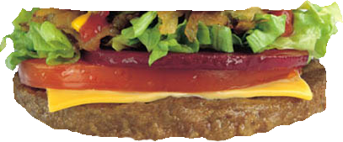
Принцип сэндвича
хлеб
открыть файл
начинка
работа с файлом
хлеб
закрыть файл
файловые переменные-указатели
по умолчанию – на чтение (режим "r")
Fin = open ( "input.txt" )
Fout = open ( "output.txt", "w" )
# здесь работаем с файлами
Fin.close()
Fout.close()
"r" - чтение
"w" – запись
"a" – добавление

Slide 4
Ввод данных
Fin = open( "input.txt" )
Чтение строки:
s = Fin.readline() # "1 2"
Чтение строки и разбивка по пробелам:
s = Fin.readline().split() # ["1","2"]
Чтение целых чисел:
s = Fin.readline().split() # ["1","2"]
a, b = int(s[0]), int(s[1])
или так:
a, b = [int(x) for x in s]
или так:
a, b = map( int, s )

Slide 5
Вывод данных в файл
a = 1
b = 2
Fout = open( "output.txt", "w" )
Fout.write ( f"{a} + {b} = {a+b}\n" )
Fout.close()
!
Все данные преобразовать в строку!
a = 1
b = 2
Fout = open( "output.txt", "w" )
print( f"{a} + {b} = {a+b}", file = Fout )
Fout.close()
file = Fout
не надо "\n"

Slide 6
Чтение неизвестного количества данных
Задача. В файле записано неизвестное количество строк. Как их все считать?.
sum = 0
Fin = open ( "input.txt" )
lst = Fin.readlines()
for s in lst:
print(s)
Fin.close()
прочитать все строки в список строк

Slide 7
Чтение неизвестного количества данных
sum = 0
with open ( "input.txt" ) as Fin:
for s in Fin:
sum += int(s)
или так:
sum = 0
for s in open ( "input.txt" ):
sum += int(s)
!
Не нужно закрывать файл!

